Slide 1
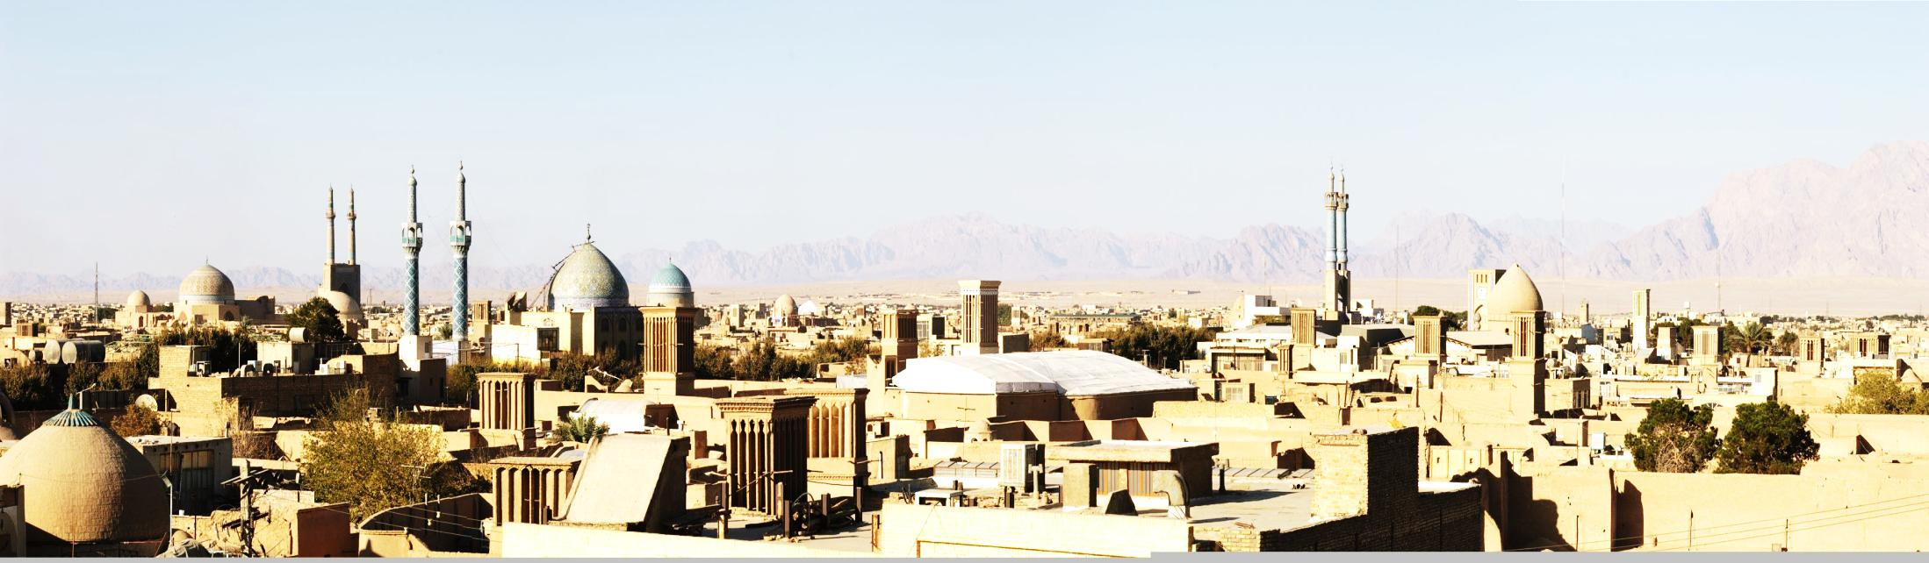
YAZD
The climate is warm and dry

Slide 2
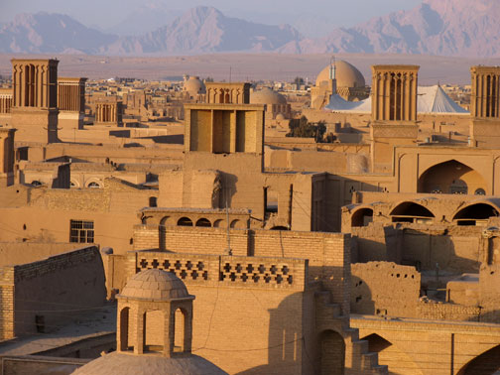
مطالعات طراحی اقلیمی شهر یزد (گرم و خشک)
مرکز تحقیقات انرژی و ساختمان
الهه میرابی
گلنار بقائی پور
امیرحسین پیمان راد
پریسا قبادی
پاییز 1392

Slide 3
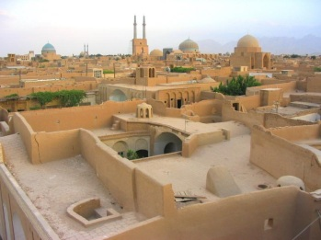
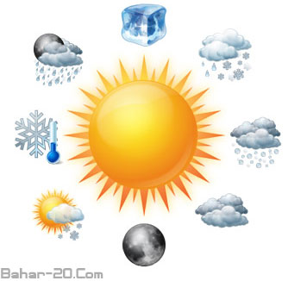
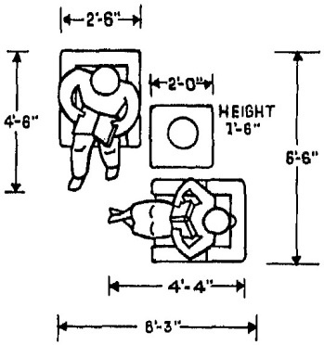

فهرست:
فصل اول: موضوع شناسی
فصل دوم: بستر شناسی
فصل سوم: طراحی اقلیمی و فیزیک ساختمان
فصل چهارم: استاندارد، ضوابط و برنامه فیزیکی
فصل پنجم: برداشت و تحلیل نمونه ها
فصل ششم: نتیجه گیری
فصل هفتم: آنالیز سایت
1-1- آشنایی با اقلیم گرم و خشک
1-2- آشنایی با شهر یزد
1-3- آشنایی با ساختار مرکز تحقیقات انرژی و ساختمان
2-1- ویژگی های جغرافیایی و جمعیتی
2-2- ویژگی های فرهنگی
2-3- ویژگی های تاریخی
2-4- ویژگی های اقلیمی و آب و هوایی
2-1- اصول طراحی اقلیمی
2-2- فیزیک ساختمان

Slide 4
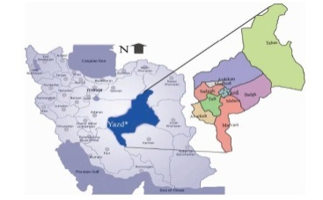
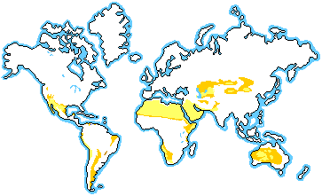



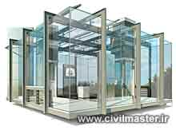
1-1- آشنایی با اقلیم گرم و خشک:
موضوع شناسی
آشنایی با اقلیم گرم و خشک
آشنایی با شهر یزد
آشنایی با ساختار طرح
قسمت اعظم از سرزمين ايران يا به عبارت ديگر بيش از دو سوم از وسعت خاك كشور كه فلات مركزی ايران را تشكيل می دهد.
1-2- آشنایی با شهر یزد:
یزد مرکز استان و شهرستان یزد در مرکز ایران است. بین رشته‌های شیرکوه و خرانق و در دشتی گسترده یزد ـ اردکان قرار گرفته‌است.
1-2- آشنایی با ساختار مرکز تحقیقات انرژی:
به منظور هماهنگ نمودن ، متمرکز ساختن و اجرای برنامه های مطالعاتی و تحقیقاتی در مورد ساختمان و مسکن، تهیه ضوابط مسائل بهینه سازی انرژی در معماری.
1- اقلیم و معماری، کسمایی
2- مقررات ملی ساختمان

Slide 5

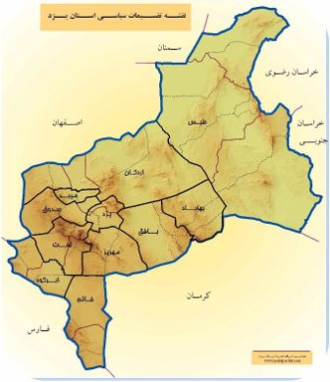
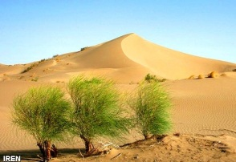
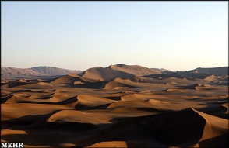
موقعيت جغرافيايی:
2-1- ویژگی های جغرافیایی:
استان‌ يزد با ۱3۰۰۰۰ كيلومتر مربع‌ وسعت‌ در مركز ايران‌ قرار دارد و براساس‌ آخرين‌ تقسيمات‌ كشور‌ی، دارای هفت‌ شهرستان‌ به‌ نام‌های‌ ابركوه‌، اردكان‌، بافق‌، تفت‌، مهريز، ميبد و يزد است‌.
بستر شناسی
ویژگی های جغرافیایی
ویژگی های فرهنگی
ویژگی های تاریخی
ویژگی های اقلیمی
یزد ((Yazd | نام استان:
شهر یزد | مرکز استان:
29 درجه و 52 دقیقه تا 33 درجه و 27 دقیقه شمالی | عرض جغرافیایی:
52 درجه و 55 دقیقه تا 56 درجه و 37 دقیقه شرقی | طول جغرافیایی:
واقع در مرکز ایران | موقعیت نسبی:
حدود 131575 کیلومتر مربع | مساحت:
11 | تعداد شهرستان ها:
ابرکوه، اردکان، بافق، بهاباد، تفت، خاتم، صدوق، طبس، مهریز، میبد و یزد | نام شهرستان ها:
1074428 نفر | جمعیت:
1- http://ssu.ac.ir
2- سایت همشهری آنلاین

Slide 6
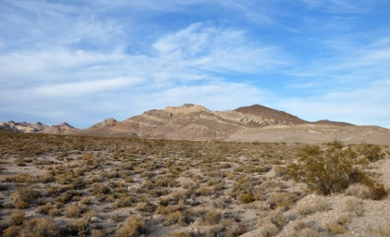
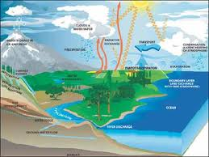
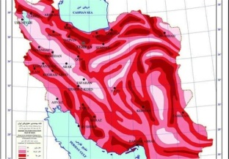
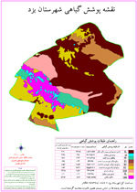
2-1-1- ویژگی های جغرافیای طبیعی:
بستر شناسی
ویژگی های جغرافیایی
ویژگی های فرهنگی
ویژگی های تاریخی
ویژگی های اقلیمی
طبیعی
انسانی
منابع آبی: آبهای سطحی و آبهای زیرزمینی
زمین شناسی:
ارتفاعات: شیرکوه، خرانق، بافق و ...
خاک شناسی: پوشش نرم سطحی و بالا بودن فرسایش باد
پوشش گیاهی: قرارگیری روی کمربند خشکی پوشش گیاهی فقیر
یزد
خطر بالا
خطر متوسط
1- سایت جامع گردشگری ایران
2- مرکز لرزه نگاری ایران
3- http://www.welcome.ir

Slide 7
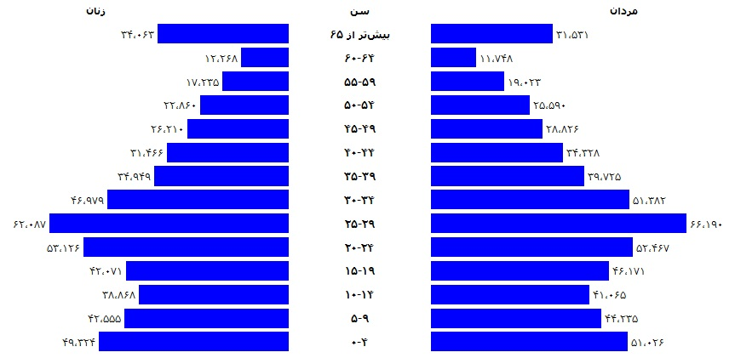

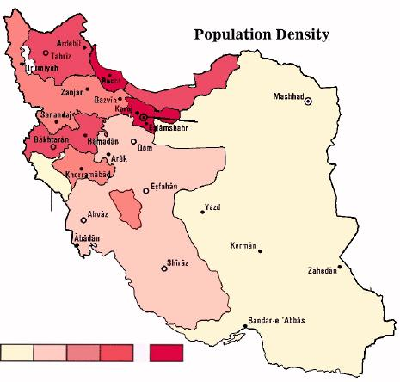
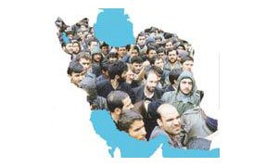
2-1-2- ویژگی های جغرافیای انسانی:
جمعیت استان یزد در حال حاضر بالغ بر 890000 نفر است که 1/4 در صد از جمعیت کل کشور را به خود اختصاص می دهد.
بستر شناسی
ویژگی های جغرافیایی
ویژگی های فرهنگی
ویژگی های تاریخی
ویژگی های اقلیمی
طبیعی
انسانی
روستایی
22%
78%
شهری
۵۸۲٬۶۸۲ | مجموع جمعیت شهر یزد
۱۶۸٬۵۲۸ | تعداد کل خانوار
۲۹۷٬۵۴۶ | جمعیت مرد
۲۸۵٬۱۳۶ | جمعیت زن
۴۸۴٬۱۶۷ | جمعیت شهری
۴۲٬۰۰۹ | جمعیت روستایی
1- استانداری یزد – معاونت برنامه ریزی – دفتر آمار و اطلاعات – سالنامه 1390 استان یزد

Slide 8
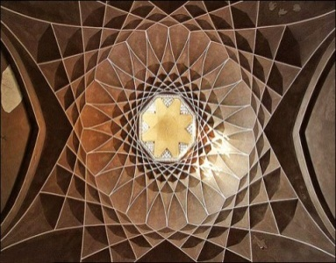
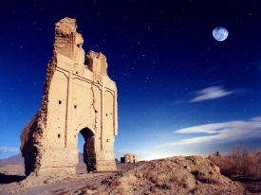
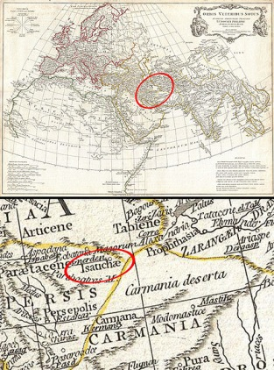
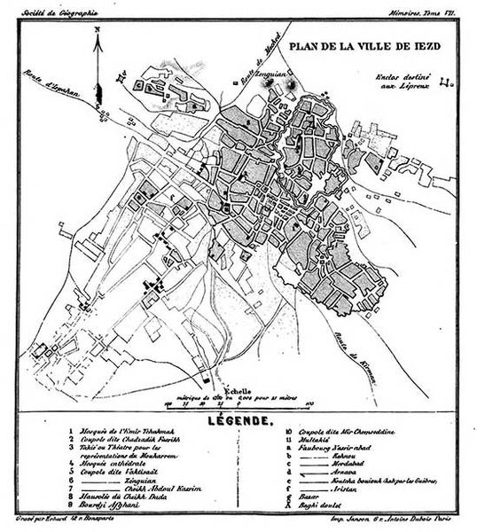
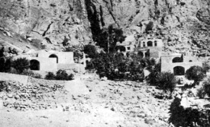
2-3- ویژگی های فرهنگی و تاریخی:
بستر شناسی
ویژگی های جغرافیایی
ویژگی های فرهنگی
ویژگی های تاریخی
ویژگی های اقلیمی
ویژگی فرهنگی
یشت، یزت، یسن: ستایش و پرستش
نژاد
زبان
مذهب
وجه تسمیه
نژاد آریایی و ایرانی
باختری، عربی، زرتشتیان( فارسی دری)
اسلام، زرتشت و یهودیت
یزد اولین شهر خشتی و دومین شهر تاریخی جهان بعد از شهر ونیز ایتالیاست.
این شهر به شهر بادگیرها معروف است. به دارالعباده، شهر دوچرخه‌ها، شهر شیرینی، شهر قنات و شهر آتش و آفتاب.
1- فصلنامه فرهنگي و پژوهشي فرهنگ يزد، شماره 45

Slide 9
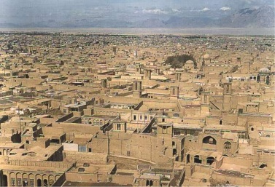
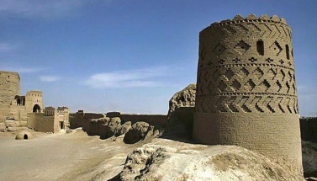
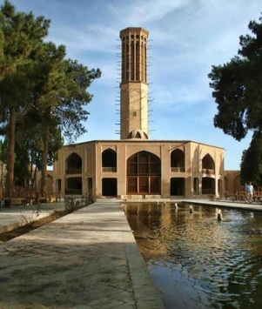
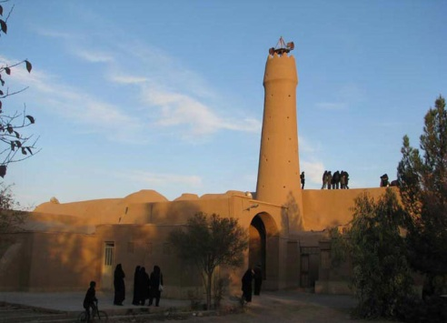
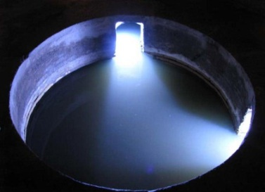
آثار و اماکن تاریخی:
بستر شناسی
ویژگی های جغرافیایی
ویژگی های فرهنگی
ویژگی های تاریخی
ویژگی های اقلیمی
تاریخ نویسان معتقدند که قدمت یزد به پیش از اسلام می رسد.
گسترده ترین بافت تاریخی ایران:
نارین قلعه، قدیمی‌ترین بنای خشتی جهان:
طولانی ترین قنات ایران:
بلندترین بادگیر جهان:
قدیمی ترین مسجد ایران:
1- http://www.makanbin. Com (سایت گردشگری)
2- سایت استانداری یزد

Slide 10
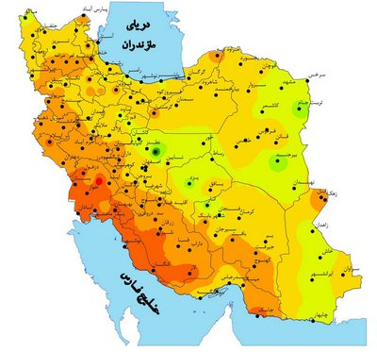
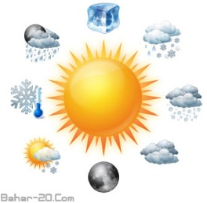
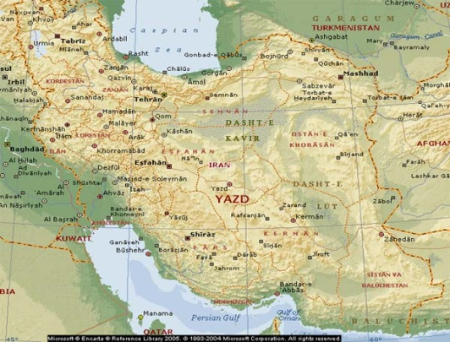

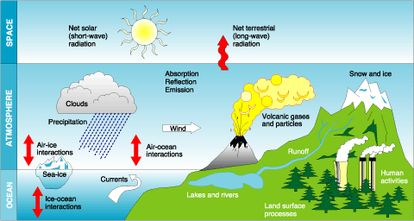
2-4- ویژگی های اقلیمی و آب و هوایی:
ویژگی اقلیمی
دما
بارش
تابش
رطوبت
باد
بستر شناسی
ویژگی های جغرافیایی
ویژگی های فرهنگی
ویژگی های تاریخی
ویژگی های اقلیمی
یزد، دارای آب و هوای اقلیمی ـ گرم و خشک و بیابانی است و نوسان دما در تابستان و زمستان و حتی در شب و روز بالا و متغیر است و این از ویژگیهای آب و هوایی منطقه به شمار می‌رود.
اقليم‌ استان‌ يزد به‌ دو علت‌ اساسی‌ خشك‌ است‌:
1- http://www.havairan.com/weather/Yazd/Yazd
1- اقلیم و معماری، کسمایی

Slide 11
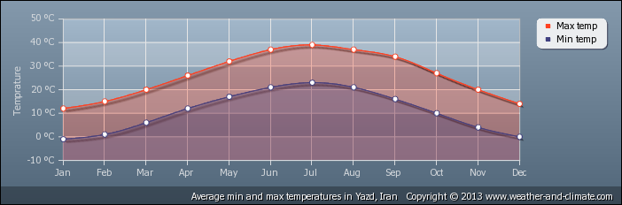
2-4-1- دما:
بستر شناسی
ویژگی های جغرافیایی
ویژگی های فرهنگی
ویژگی های تاریخی
ویژگی های اقلیمی
Average Max Temperature: Jul = + 39.5
Average Min Temperature: Jan = - 0.8
میانگین دما:
Climate Data (Temperature) For Yazd
Month | Jan | Feb | Mar | Apr | May | Jun | Jul | Aug | Sep | Oct | Nov | Des | Year
Record high °C (°F) | 27.0 (80.6) | 28.0 (82.4) | 32.0 (89.6) | 37.0 (98.6) | 41.0 (105.8) | 44.0 (111.2) | 45.0 (113) | 45.6 (114.1) | 42.0 (107.6) | 36.0 (96.8) | 30.0 (86) | 27.4 (81.3) | 45.6 (114.1)
Average high °C (°F) | 12.2 (54) | 14.8 (58.6) | 19.5 (67.1) | 21.9 (71.4) | 33.4 (92.1) | 36.3 (97.3) | 39.5 (103.1) | 36.1 (97) | 35.3 (95.5) | 26.5 (79.7) | 19.3 (66.7) | 17.0 (62.6) | 26.0 (78.8)
Daily mean °C (°F) | 5.1 (41.2) | 8.0 (46.4) | 13.5 (56.3) | 19.5 (67.1) | 25.4 (77.7) | 30.8 (87.4) | 32.4 (90.3) | 30.4 (86.7) | 26.1 (79) | 19.5 (67.1) | 12.1 (53.8) | 6.8 (44.2) | 19.13 (66.43)
Average low °C (°F) | −0.8 (30.6) | 0.1 (32.2) | 5.3 (41.5) | 9.5 (49.1) | 17.7 (63.9) | 20.0 (68) | 23.3 (73.9) | 19.9 (67.8) | 18.7 (65.7) | 8.6 (47.5) | 2.3 (36.1) | −0.7 (30.7) | 10.3 (50.6)
Record low °C (°F) | −14 (7) | −10 (14) | −7 (19) | 0.0 (32) | 5.6 (42.1) | 11.0 (51.8) | 16.0 (60.8) | 12.0 (53.6) | 2.0 (35.6) | −3 (27) | −10 (14) | −16 (3) | −16 (3)
http://www.weather-and-climate.com
http://www.weather.ir
http://www.irimo.ir

Slide 12
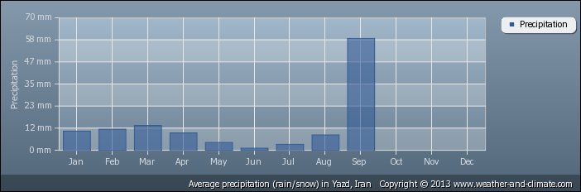
2-4-2- بارش:
بستر شناسی
ویژگی های جغرافیایی
ویژگی های فرهنگی
ویژگی های تاریخی
ویژگی های اقلیمی
Average Max Precipitation: Sep = 60mm
Average Min Precipitation: Jun = 1mm
میانگین بارش:
Climate Data (Precipitation ) For Yazd
Month | Jan | Feb | Mar | Apr | May | Jun | Jul | Aug | Sep | Oct | Nov | Des | Year
Precipitation mm | 10.0 | 11.0 | 14.5 | 9.8 | 7.0 | 3.0 | 5.5 | 9.5 | 60.0 | 0.0 | 0.0 | 0.0 | 48.3
http://www.weather-and-climate.com
http://www.weather.ir
http://www.irimo.ir

Slide 13
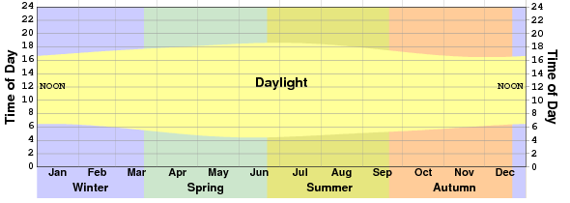
2-4-3- تابش:
بستر شناسی
ویژگی های جغرافیایی
ویژگی های فرهنگی
ویژگی های تاریخی
ویژگی های اقلیمی
بیشترین میزان تابش خورشید در ماه جولای( مرداد) و کمترین میزان تابش در ماه ژانویه ( بهمن) می باشد.
دامنه نور روز در اقلیم یزد
North
در رابطه با تابش خورشيد با استفاده از انرژی تابشی محاسبه شده بر روی سطوح مختلف، جهت گيری مناسب بين 20 تا 30 درجه با محور شمال و جنوب در جهت شمال شرقی ـ جنوب غربی می باشد.
East
20-30
20-30
مقاله؛ برآورد پتانسيل تابش خورشيدي در شهر يزد، نشريه انرژي ايران / دوره 13 شماره 1 بهار 1389:
محسن دهقان منشادي(کارشناس ارشد مکانیک)، رضا اسماعيلي(دکترا اقلیم شناسی)

Slide 14
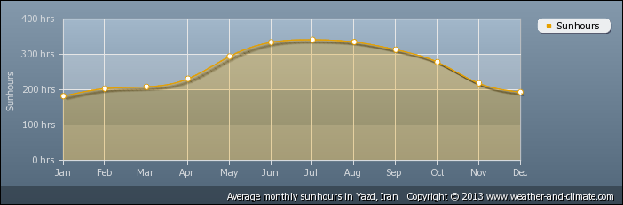
بستر شناسی
ویژگی های جغرافیایی
ویژگی های فرهنگی
ویژگی های تاریخی
ویژگی های اقلیمی
Average Max Sunshine Hours: Jul = 340.7 hrs
Average Min Sunshine Hours: Jan = 181.6 hrs
میانگین تابش:
Climate Data (Sunshine) For Yazd
Month | Jan | Feb | Mar | Apr | May | Jun | Jul | Aug | Sep | Oct | Nov | Des | Year
Mean monthly sunshine hours | 181.6 | 203.0 | 207.5 | 230.9 | 293.9 | 334.1 | 340.7 | 335.0 | 313.1 | 278.1 | 217.8 | 193.4 | 3,129.1
http://www.weather-and-climate.com
http://www.weather.ir
http://www.irimo.ir

Slide 15
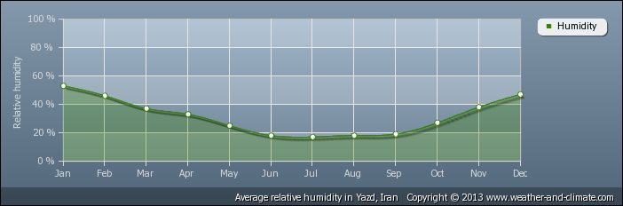
2-4-4- رطوبت:
بستر شناسی
ویژگی های جغرافیایی
ویژگی های فرهنگی
ویژگی های تاریخی
ویژگی های اقلیمی
رطوبت نسبی اندک، گرمای زیاد و تبخیر شدید (بیشترین تبخیر 4200 میلی‌متر در سال ثبت شده است) از ویژگی های مهم اقلیم یزد می باشد.
Average Max Sunshine Hours: Jan = % 53
Average Min Sunshine Hours: Jul = % 17
میانگین رطوبت:
Climate Data (Humidity) For Yazd
Month | Jan | Feb | Mar | Apr | May | Jun | Jul | Aug | Sep | Oct | Nov | Des | Year
Humidity % | 53 | 46 | 37 | 33 | 25 | 18 | 17 | 18 | 19 | 27 | 38 | 47 | 31.5
http://www.weather-and-climate.com
http://www.weather.ir
http://www.irimo.ir

Slide 16
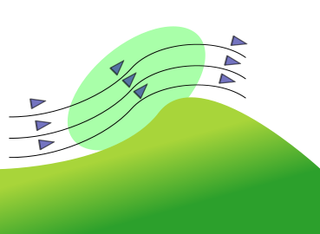
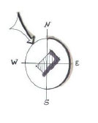
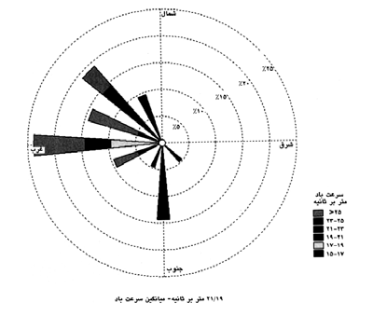
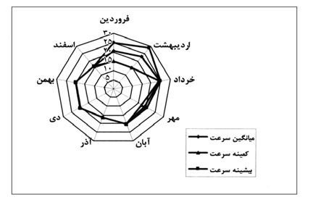
2-4-5- باد:
بستر شناسی
ویژگی های جغرافیایی
ویژگی های فرهنگی
ویژگی های تاریخی
ویژگی های اقلیمی
جهت باد: شمال غربی- جنوب شرقی
باد غالب: باد غرب و جنوب شرق (خصوص از اواسط بهار تا اوایل پاییز می‌وزد).
باد مطلوب: باد شمال غرب
تعداد روزهای طوفانی (گرد و خاك) در شهر يزد
شديدترين بادها معمولاً از قطاع غربی می وزد و بزرگترين رقمی که به ثبت رسيده است 65 نات معادل 120 کيلومتر در ساعت بوده است.
گلباد سرعت ايستگاه يزد در روزهای انتخابی
مقاله؛ تحليلي از رژيم بادهاي شديد و طوفاني يزد:
كمال اميدوار(دانشيار اقليم شناسي، دانشگاه يزد، يزد، ايران)

Slide 17
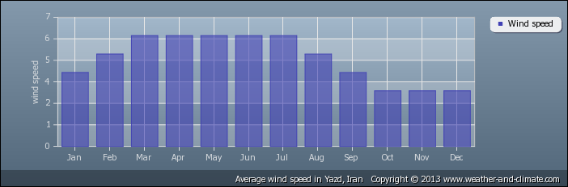
میانگین سرعت باد:
بستر شناسی
ویژگی های جغرافیایی
ویژگی های فرهنگی
ویژگی های تاریخی
ویژگی های اقلیمی
در رابطه با وزش باد؛ بهترین جهت گيری بنا در یزد بين 20 تا 45 درجه با محور شمال و جنوب در جهت شمال شرقی ـ جنوب غربی است.مابين اين زوايا 20 تا 30درجه با محور شمال ـ جنوب ( تقريباً جهت قبله در شهر يزد ) می باشد .
Average Max Wind Speed: Mar, Apr, May, Jun, Jul = 6.1
Average Min Wind Speed: Oct, Now, Dec = 3.1
http://www.weather-and-climate.com
http://www.weather.ir
http://www.irimo.ir

Slide 18
نتیجه گیری از ویژگی های اقلیمی:
بستر شناسی
ویژگی های جغرافیایی
ویژگی های فرهنگی
ویژگی های تاریخی
ویژگی های اقلیمی
دما
باد
با توجه به نمودار میانگین باد در بیشتر اوقات سال باد میوزد و میتوان از انرژی آن استفاده بهینه کرد.
رطوبت
با توجه به جدول میانگین بارش و رطوبت و تفاوت زیاد دمای روز و شب نیاز به تمهیدات افزایش رطوبت و تاخیر حرارت داریم.
تابش
با توجه به جدول و نمودار میانگین تابش نیاز به سایه اندازی و سیستمهای خورشیدی داریم.
طبق جدول و نمودار میانگین دما به دلیل وجود فصل بلند گرما (از اسفند تا مهر) نیاز به سرمایش بیش از گرمایش می باشد.

Slide 19
نتیجه گیری:
بستر شناسی
ویژگی های جغرافیایی
ویژگی های فرهنگی
ویژگی های تاریخی
ویژگی های اقلیمی
نوع مصالح
بافت مجموعه
نوع رنگ خارجی
کم
میزان استفاده از تهویه طبیعی
سطح و تعداد پنجره
کم
نحوه ارتباط با زمین
روی زمین
جهت قرارگیری
جنوب تا جنوب شرقی
نوع بام
تاق گنبد
نوع پلان
فشرده
ظرفیت حرارتی زیاد
متراکم
روشن

Slide 20

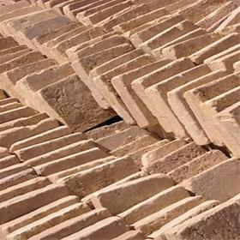
3-1- اصول طراحی اقلیمی:
اصول طراحی و فیزیک بنا
اصول طراحی اقلیمی
فیزیک ساختمان
اصول طراحی اقلیمی
بافت
جهت گیری
فرم و کالبد
تهویه
نور
سیرکولاسیون
مصالح
ضوابط
عناصر
3-1-1- بافت
3-1-2- جهت گیری
3-1-3- فرم و کالبد
3-1-4- تهویه
3-1-5- نور
3-1-6- سیرکولاسیون
3-1-7- مصالح
3-1-8- ضوابط اقلیمی
3-1-9- عناصر اقلیمی
بادگیر
حیاط مرکزی-گودال باغچه
ساباط

Slide 21

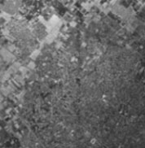
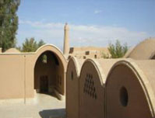
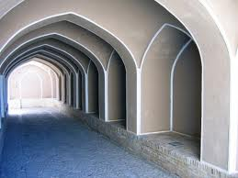
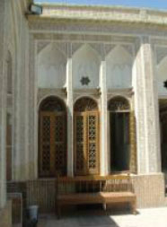
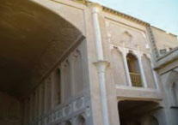
بافت:
بافت فشرده بصورت یک توده متراکم با حداقل سطح نمایان
اصول طراحی و فیزیک بنا
اصول طراحی اقلیمی
فیزیک ساختمان
نماها:
مصالح به رنگ روشن و سطوح صاف و صیقلی مانند گچ ، خاک رس نپخته و علف خشک.
گذرها:
جهت شرقی - غربی و باریک با دیوارهای بلند و مسقف (ساباط)
بازشوها:
در سقف یا بالای دیوارها – اغلب به حیاط مرکزی باز می شوند.
مصالح:
خشت و گل- آجر-مصالح سنگین در مناطق زندگی روزانه و مصالح سبک در اتاق خوابها.
1- Keshtkaran,Parinaz, Harmonization between climate and architecture in vernacular , heritage:
a case study in Yazd, Iran, 2011

Slide 22
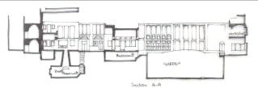
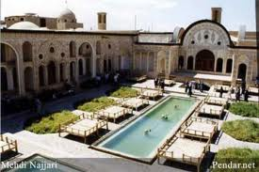



تابستان نشین و زمستان نشین:
تابستان نشین: قسمت جنوبی ساختمان، دارای ستاوند یا ایوان، سه پله یا بیشتر بالا تر از حیاط.
زمستان نشین: قسمت شمالی ساختمان.
اصول طراحی و فیزیک بنا
اصول طراحی اقلیمی
فیزیک ساختمان
حیاط مرکزی:
محافظت در مقابل گرمای بیش ازحد تابستان، سرمای زمستان، باد و طوفانهای شنی- وجود حوض و گیاه
گودال باغچه:
حیاطی عمیق تا 3- 4 متر؛ جهت ایجاد فضایی خنک و مرطوب در اقلیم خشک یزد
سقف:
سقف های گنبدی و منحنی از خشت و گل و آجر.
1- Keshtkaran,Parinaz, Harmonization between climate and architecture in vernacular , heritage:
a case study in Yazd, Iran, 2011

Slide 23




بادگیر:
استفاده از بادهای مطلوب در تابستان
بادگیرها به دو دسته تقسیم میشوند: عملکردی – عملکردی و سمبلیک
اصول طراحی و فیزیک بنا
اصول طراحی اقلیمی
فیزیک ساختمان
اجزای بادگیر:
قفسه – ساقه - تيغه( اصلی و فرعی) - منافذ
زیر کانال بادگیر یک استخر پر از آب قرار دارد که باد عبوری در سراسر کانالها را هنگام گذر از روی سطح آب توسط تبخیرخنک میکند.
عملکرد بادگیر؛ سرمایش طبیعی در اقلیم یزد:
1- Keshtkaran,Parinaz, Harmonization between climate and architecture in vernacular , heritage:
a case study in Yazd, Iran, 2011

Slide 24

نتیجه گیری:
- جهت ساختمان در این اقلیم باید با توجه به موارد ذکر شده بصورتی باشد که محافظت موثری برای ساختمان از آفتاب داغ بخصوص در تابستان بعمل آید. بهترین جهت طبق مطالعات انجام شده همان 25 تا 35 درجه جنوب شرقی میباشد.
- استفاده از عناصری مانند هشتی، ایوان، سرداب، ... در طراحی در این اقلیم بسیار مفید میباشد.
- طراحی نماهای خارجی بخصوص غربی بصورتی که سایه اندازی مطلوبی را برای ساختمان فراهم نماید راهکار موثری دراین اقلیم میباشد.
- استفاده از سقفهای بلند در این مناطق و مصالح سنگین تاثیر مثبتی در کاهش آثار تند این اقلیم دارند.
- ایجاد خرده اقلیم در درون ساختمان مانند طراحی حیاط مرکزی و گودال باغچه تا حد بسیار زیادی شرایط مطلوبتری را فراهم میکند.
اصول طراحی و فیزیک بنا
اصول طراحی اقلیمی
فیزیک ساختمان
1- Keshtkaran,Parinaz, Harmonization between climate and architecture in vernacular , heritage:
a case study in Yazd, Iran, 2011

Slide 25


3-2- فیزیک ساختمان (طراحی اقلیمی مدرن):
اصول طراحی و فیزیک بنا
اصول طراحی اقلیمی
فیزیک ساختمان
فیزیک ساختمان
مباحث انرژی
سیستم های مدرن
پوسته ها
بام سبز
سایبان
انرژی خورشیدی
سیستم های حرارتی
سیستم های حرارتی - برقی
سیستم های فتوولتاییک
آب گرم کن خورشیدی
آب شیرین کن خورشیدی
خشک کن خورشیدی
کوره خورشیدی
اجاق خورشیدی
استخر خورشیدی
پمپ حرارتی خورشیدی
گرمایش و سرمایش بنا
سیستم های فعال
سیستم های غیر فعال
انرژی های تجدیدپذیر
خورشیدی
بادی
آبی
زمین گرمایی
امواج جذر و مد
بایوماس
بایوگاز
1- مقاله انرژی خورشیدی – سازمان انرژی های نو ایران (www.suna.org.ir)

Slide 26
سیستم های فعال
گرمایش و سرمایش ساختمان
سیستم های غیر فعال
کانال عبور سیال
سیستم ذخیره گرمایی
کلکتورها
پمپ ها و دمپرها
کنترل کننده ها
مبدل های حرارتی
لوله ها و شیرآلات
گرمایش فعال
سیستم های حرارتی
اصول طراحی و فیزیک بنا
اصول طراحی اقلیمی
فیزیک ساختمان
سیستم های حرارتی
سیستم های غیر فعال
گرمایش و سرمایش ساختمان
گرمایش غیرفعال
سرمایش غیرفعال
سیستم حوضچه ای
کسب مستقیم
دیوار آبی
پنجره مناسب جهت تهویه
سایه بان
دیوارهای موثر بر هوا
دودکش حرارتی
سیستم های فعال
سیستم گلخانه ای
دیوار ترومب
1- مقاله انرژی خورشیدی – سازمان انرژی های نو ایران (www.suna.org.ir)

Slide 27






پتانسیل تابش و نقشه تابش خورشید در ایران:
طیق این نقشه شهر یزد در منطقه پرتابش قرار گرفته و استفاده از سیستمهای خورشیدی مفید میباشد.
اصول طراحی و فیزیک بنا
اصول طراحی اقلیمی
فیزیک ساختمان
فناوری های سیستم های حرارتی خورشیدی:
عملکرد بر پایه گردآورنده های حرارتی با دمای پایین و استفاده از منبع خورشیدی برای مصرف نهائی حرارتی.
اجاق خورشیدی
آب شیرین کن خورشیدی
کوره خورشیدی
خشک کن خورشیدی
آبگرمکن خورشیدی
1- Renewable energy organization of iran

Slide 28


گردآورنده های تخت
کلکتور با آب چکه
کلکتور با هوا
کلکتور با مایع
گردآورنده ها
اصول طراحی و فیزیک بنا
اصول طراحی اقلیمی
فیزیک ساختمان
سیال عامل: انتقال حرارت جذب شده توسط کلکتور به نقاط دیگر
سطوح جاذب: سطوح تیره دارای قابلیت جذب بهتر اشعه های تابیده شده خورشید
سیستم ذخیره حرارتی: مخازنی که در طول شب یا در ساعات ابری بتوان از انرژی خورشید استفاده نمود
گردآورنده های متمرکزکننده
تمرکز تابش مستقیم خورشید و بخشی از تابش پراکنده با کمک طراحی های هندسی با استفاده از سطوح منعکس کننده در کانون، بمنظور دست یابی به درجه حرارت بالا
1- Renewable energy organization of iran

Slide 29



نمونه های موردی:
اصول طراحی و فیزیک بنا
اصول طراحی اقلیمی
فیزیک ساختمان
- کوره خورشیدی با استفاده از 8 آینه سهموی در فرانسه دیش سهموی ، که درجه حرارت را تا ۳٫۸۰۰ درجه .سیلسیوس بالا می‌برد
- حمام خورشیدی اردکان: صرفه جویی در مصرف سوخت فسیلی فرهنگ سازی در خصوص استفاده از حمام های خورشیدی
- جام با ظاهری مانند یک گل که می تواندبه طور مستقیم بیش از 30 درصد پرتوی خورشیدی جمع آوری شده را به انرژی برق تبدیل کرده و بیش از 50 درصد گرمای هدر رفته مورد استفاده قرار می گیرد.
( IBM) با جدب 2000 برابر
1- Renewable energy organization of iran

Slide 30
مزایا
گرمایش ارزان و در دسترس
عدم ایجاد آلودگی محیط زیست
ایجاد دماهای مختلف در انواع مختلف این سیستمها
مناسب برای گرمایش و سرمایش
نیاز به سیال انتقال حرارت با دمای جوش پایین
معایب
هزینه بالا در ایجاد سرمایش
عدم امکان کنترل کامل
عدم کارایی در زمانهای نبود خورشید
نیاز به عایق کاری
نیاز به سیستم مکانیکی جانبی در بعضی اوقات
اصول طراحی و فیزیک بنا
اصول طراحی اقلیمی
فیزیک ساختمان
نتیجه گیری:
همانطور که عنوان شد انرژی خورشیدی مهمترین منبع انرژیهای تجدیدپذیر بوده وکشور ایران نیز در نواحی پرتابش واقع است و مطالعات نشان می دهد که استفاده از تجهیزات خورشیدی در ایران مناسب بوده ومیتواند بخشی از انرژی مورد نیاز کشور را تأمین نماید و نیزدرصورت تجهیز مساحت کویری به سامانه‌های دریافت انرژی تابشی می‌تواند انرژی مورد نیاز بخش‌های گسترده‌ای از منطقه را تأمین و در زمینه‌ صدور انرژی برق فعال شود که طبق نقشه پتانسیل تابش، شهر یزد در محدوده پرتابش قرار دارد.با توجه به پروژه های انجام شده و نیز پروژه های برنامه ریزی شده در این منطقه استفاده از گردآورنده های خورشیدی در هر دو نوع تخت و متمرکزکننده در این منطقه قطعا تاثیر بسزایی در بهینه سازی مصرف انرژی خواهد داشت.
1- Renewable energy organization of iran

Slide 31


سیستمهای فتوولتاییک:
این سیستم مبتنی بر تبدیل مستقیم انرژي خورشیدي به انرژي الکتریکی است. ازسری و موازی کردن سلولهای آفتابی می توان به جریان و ولتاژ قابل قبولی دست یافت. در نتیجه به یک مجموعه از سلولای سری و موازی شده پنل (Panel) فتوولتائیک می گویند.
اصول طراحی و فیزیک بنا
اصول طراحی اقلیمی
فیزیک ساختمان
1- جعفري فشارکی وحید ، توسلی حامد . بررسی تامین انرژي ساختمان با استفاده از انرژي فتوولتائیک.
دومین همایش ملی اقلیم، ساختمان و بهینه سازي مصرف انرژي

Slide 32

مزایای تکنولوژی فتوولتاییک:
هزینه هاي پایین حفظ و نگهداري
عدم نیاز به مواد سوختی
کاهش آلودگی صوتی
عدم وابستگی به شبکه برق شهري
نصب و راه اندازي در ظرفیتهاي گوناگون
معایب تکنولوژی فتوولتاییک:
هزینه هاي بالای نصب و راه اندازي
وابستگی به شدت تابش خورشید
نیاز به ذخیره سازي انرژي
اصول طراحی و فیزیک بنا
اصول طراحی اقلیمی
فیزیک ساختمان
پوشاندن نما با سامانه ی فتوولتاییک (دو پوسته):
نتیجه گیری:
امروزه این گونه سلولها عموما از ماده سیلیسیم تهیه می شود وسیلیسیم مورد نیاز از شن و ماسه تهیه می شود که در مناطق کویری کشور، به فراوانی یافت می گردد بنا براین این سیستم با توجه به پتانسیل تابش خورشید در یزد کاربرد فراوانی دارد.
1- جعفري فشارکی وحید ، توسلی حامد . بررسی تامین انرژي ساختمان با استفاده از انرژي فتوولتائیک.
دومین همایش ملی اقلیم، ساختمان و بهینه سازي مصرف انرژي

Slide 33


اصول طراحی و فیزیک بنا
اصول طراحی اقلیمی
فیزیک ساختمان
نمونه موردی:
نیروگاه فتوولتاييك دربيد يزد:
ظرفيت 12 کيلووات
تاريخ بهره برداری: سال 1379
جهت بهره برداری 15 خانوار روستايي
1- جعفري فشارکی وحید ، توسلی حامد . بررسی تامین انرژي ساختمان با استفاده از انرژي فتوولتائیک.
دومین همایش ملی اقلیم، ساختمان و بهینه سازي مصرف انرژي

Slide 34







سیستم های غیر فعال - گرمایش:
اصول طراحی و فیزیک بنا
اصول طراحی اقلیمی
فیزیک ساختمان
استفاده از ديوار ترومب
ورود مستقیم
گلخانه + ديوار ترومب
استفاده از ديوار آبی
گلخانه + ديوار آبی
استفاده از استخر يا حوضچه روی بام
1- مقاله انرژی خورشیدی – سازمان انرژی های نو ایران (www.suna.org.ir)

Slide 35




نتیجه گیری؛ دیوار ترومب و اقلیم یزد:
اصول طراحی و فیزیک بنا
اصول طراحی اقلیمی
فیزیک ساختمان
مشخصات اقلیم:
روزهای گرم و شب های بسیار سرد
زمستان های سرد و سخت و تابستانهای گرم و خشک
سایه انداز خارجی در تابستان
دیوار ترومب به عنوان یک سپر محافظ کننده بین ساکنین و تغییرات دمای سطح جذب کننده می باشد؛ به همین دلیل با جذب گرمای روز و آزاد کردن آن در شب هنگام (سرمای زیاد) برای اقلیم یزد (با زمستان های سرد) مناسب است.

Slide 36

نتیجه گیری؛ دیوار آبی و اقلیم یزد:
اصول طراحی و فیزیک بنا
اصول طراحی اقلیمی
فیزیک ساختمان
طراحی این نوع سیستم به دلیل ایجاد گرما در فضا (شب هنگام)؛ می تواند موثر واقع شود.
در دیوار آبی بجای مصالح توپر ساختمانی بعنوان توده انباشت حرارت؛ از مایعاتی چون آب استفاده می‌شود.
1- مقاله انرژی خورشیدی – سازمان انرژی های نو ایران (www.suna.org.ir)

Slide 37





نتیجه گیری؛ سیستم حوضچه ای در اقلیم یزد:
اصول طراحی و فیزیک بنا
اصول طراحی اقلیمی
فیزیک ساختمان
این سیستم برای بام های گنبدی شکل ( فرم مناسب اقلیمی گرم و خشک) کارایی ندارد.
برای بامهای مسطح در اقلیم یزد میتوان از این شیوه استفاده کرد؛ زیرا به دلیل کمبود رطوبت و خشکی هوا، سیستم حوضچه ای در سرمای شب میتواند به گرمایش فضای داخلی کمک کند.
عایق صفحه ای در شب
1- مقاله انرژی خورشیدی – سازمان انرژی های نو ایران (www.suna.org.ir)

Slide 38



سیستم های غیر فعال - سرمایش:
اصول طراحی و فیزیک بنا
اصول طراحی اقلیمی
فیزیک ساختمان
پنجره های مناسب جهت تهویه: پنجره بزرگ در دیواره جنوبی
سایه بان: سایه بان در بدنه های غرب و شرق
کنسول بام
دیوارهای مؤثر بر هوا (بالدار): در معرض جریان باد
دودکش حرارتی
نتیجه گیری:
1- طراحی سایبان های مدرن در بدنه های غرب و شرق – جنوب(دیوار ترومب)
2- استفاده از دیوارهای بالدار در جبهه ماکزیمم وزش باد
3- طراحی دودکش خورشیدی در اقلیم های گرم
1- سازمان انرژی های نو؛ (http://www.suna.org.ir)
2- http://passivesolar.sustainablesources.com

Slide 39




سرمایش و تهویه طبیعی:
اصول طراحی و فیزیک بنا
اصول طراحی اقلیمی
فیزیک ساختمان
استفاده از بادگیر بعنوان بهترین روش سرمایش طبیعی در یزد:
بادگیر دولت آباد یزد؛ 33 متر..................
تاثیر سقف در هدایت هوا به حیاط مرکزی یا درون ساختمان:
ایجاد امکان حرکت آزاد هوا در زیر بام و ساخت بام شیبدار مجزا به سوی نسیم غالب برای اثر بیشتر در فرایند سرمایش
1- کوخ - نیلسن هالگر. تهویه طبیعی - ترجمه محمد احمدی نژاد. نشر خاک. 1384

Slide 40



سرمایش و تهویه طبیعی:
اصول طراحی و فیزیک بنا
اصول طراحی اقلیمی
فیزیک ساختمان
طراحی دیوار:
دستیافت گرما توسط دیوار غرب و شرق نما را می توان بدین طریق کاهش داد:
افزایش ویژگی های نارسایی آن جبهه
قرار دادن فضاهای کم سکونت در آن جبهه به عنوان موانع گرمایی
پوسته ای خارجی با لایه کم گسیل که گرما را بازتاب می دهد.
گیاه روی شبکه ای از فولاد یا چوب سخت
کرکره های چوبی یا فلزی
راهکاری برای پوشش دو پوسته دیوارهای شرق و غرب و مانعی برای نفوذ پرتو خورشید
1- کوخ - نیلسن هالگر. تهویه طبیعی - ترجمه محمد احمدی نژاد. نشر خاک. 1384

Slide 41



طراحی کف:
اصول طراحی و فیزیک بنا
اصول طراحی اقلیمی
فیزیک ساختمان
در نواحی گرم و خشک نیازمند کفی هستیم که گرما را در خود ذخیره کند. بنابراین طبقه همکف می بایست یکپارچه و در تماس مستقیم با زمین باشد تا از ویژگی های گرمایی اش استفاده شود.
قرار دادن مخدع و فرش روی زمین برای استفاده از پتانسیل سرمایشی کف منزل شخصی در سکره، مصر، معمار: حسن فتحی
طراحی بازشوها:
حفاظت در برابر خورشید
تهویه
بازتاب نور بخاطر توزیع مناسب روشنایی
کاهش انتقال سر و صدا
1- کوخ - نیلسن هالگر. تهویه طبیعی - ترجمه محمد احمدی نژاد. نشر خاک. 1384

Slide 42




طراحی گشودگی:
اصول طراحی و فیزیک بنا
اصول طراحی اقلیمی
فیزیک ساختمان
قرارگیری گشودگی ها در ارتفاعات مختلف
جهت استفاده از اثر دودکش و مکش
گشودگی کوچک در بالای دیوار جهت ورود هوای خنک و عبور آن از زیر بام گرم در شب
طراحی بادخان:
بادخان سنتی باد از روی کوزه آب عبور میکند.
بادخان سنتی چندوجهی
1- کوخ - نیلسن هالگر. تهویه طبیعی - ترجمه محمد احمدی نژاد. نشر خاک. 1384

Slide 43




تجهیزات تهویه بام:
بدین وسیله می توان هوای گرم را به بیرون یا هوای سرد را به درون حفره بام یا درون ساختمان بکشد.
اصول طراحی و فیزیک بنا
اصول طراحی اقلیمی
فیزیک ساختمان
عنصر مرکب تهویه ای بام در خانه ای در استرالیا
چند سویه به گونه ای که به صورت آیرودینامیک برای مکش باد
یک سویه به سمت مطلوب ترین باد
عنصر مرکب تهویه ای بام که به صورت دودکش خورشیدی:
دودکش خورشیدی اثر آنتونی گائودی
1- کوخ - نیلسن هالگر. تهویه طبیعی - ترجمه محمد احمدی نژاد. نشر خاک. 1384

Slide 44




شیوه های سرمایش طبیعی:
اصول طراحی و فیزیک بنا
اصول طراحی اقلیمی
فیزیک ساختمان
سرمایش زمین:
سرمایش تبخیری:
افشاندن آب بر روی بام و دیوار
ساخت حوضچه روی بام
هدایت نسیم از روی استخر با فواره در حیاط مرکزی
خنک شدن هوای تازه به هنگام
عبور از زیرزمینی خنک
سرمایش زمینی از انبار ذخیره گرمایی زیرزمین
مانند دالان سنگی
خنک شدن هوا هنگام عبور از
سطح کوزه سفالی سرشار از آب
تلفیق خنک کننده تبخیری
(حصیر با ذغالی خیس) در بادخان
1- کوخ - نیلسن هالگر. تهویه طبیعی - ترجمه محمد احمدی نژاد. نشر خاک. 1384

Slide 45


اصول طراحی و فیزیک بنا
اصول طراحی اقلیمی
فیزیک ساختمان
کاهش دمای هوا به علت جذب گرما به وسیله سازه
نمونه ای از سیستم مدرن نمای دو جداره
1- کوخ - نیلسن هالگر. تهویه طبیعی - ترجمه محمد احمدی نژاد. نشر خاک. 1384

Slide 46

نتیجه گیری:
- در سرمایش طبیعی بهتر است هوا پیش از ورود به ساختمان خنک و مرطوب شود تا در خنک کردن سازه و فضای درونی تاثیر بیشتری داشته باشد.
- در تهویه طبیعی باید در خلال اوقات گرم تهویه را به حداقل رساند و سرمایش شبانه سازه بایستی گرمای ذخیره شده در سازه ساختمان را با گشودن سازه در شب و عبور حرکت هوا از روی سطح گرم سقف جابه جا سازد.
اصول طراحی و فیزیک بنا
اصول طراحی اقلیمی
فیزیک ساختمان
1- کوخ - نیلسن هالگر. تهویه طبیعی - ترجمه محمد احمدی نژاد. نشر خاک. 1384

Slide 47


نماهای دو پوسته:
اصول طراحی و فیزیک بنا
اصول طراحی اقلیمی
فیزیک ساختمان
اصطلاح نمای دو پوسته متشکل از دو جداره مختلف است که با یک حفره هوای میانی از هم جدا شده اند.
حفره میانی وظایف جمع آوری تابش خورشیدی در زمستان (اثر گلخانه ای) و یا تخلیه آن در تابستان (تهویه طبیعی) را بر عهده دارد.
اجزا و عملکرد نمای دو پوسته:
پوسته خارجی
پوسته داخلی یا جداره خارجی فضای داخلی
حفره میانی (تجهیزات سایه اندازهای خورشیدی)
عملکرد نمای دو پوسته به عنوان سیستم غیر فعال خورشیدی ( اثر گلخانه ای):
به دام انداختن گرما و افزایش درجه حرارت فضای داخلی (رسانش)

Slide 48




سیستم سایه اندازی:
اصول طراحی و فیزیک بنا
اصول طراحی اقلیمی
فیزیک ساختمان
انواع بازشو در پوسته دوم:

Slide 49




تجهیزات سایه اندازهای خورشیدی:
- نصب سایبان متحرک در حفره بین دو لایه نما
اصول طراحی و فیزیک بنا
اصول طراحی اقلیمی
فیزیک ساختمان
- استفاده از گیاه در حفره بین دو لایه نما
در زمستان با ایجاد سامانه خورشیدی ایستا
در تابستان با سایه انداز درونی

Slide 50



نمونه موردی :
مسجد جامع یزد
(گنبد دو پوسته پیوسته)
اصول طراحی و فیزیک بنا
اصول طراحی اقلیمی
فیزیک ساختمان
گنبد دو پوسته:
سازه بتواند خود را حفظ کند.
تناسب مطلوب هم در داخل هم در نمای خارج
فضای دو پوسته به عنوان عایق حرارتی و صوتی
هرچه اختلاف بین دو پوسته کمتر شود چون گردش هوا کمتر و اثر همرفت بسیار کاهش میابد اتلافات از سقف کمتر شده و تقریبا 8 الی 10 درجه شرایط آسایش را بهبود میبخشد.
در حالتی که فضای گنبد دو پوسته با شکل منظم و شبیه تر به کره باشد در آن چرخش هوا اتفاق می افتد و به دلیل تماس کم جریان همرفت هوا با قشر داخلی حرارت به پوسته داخلی منتقل نمی شود.
اثر ضخامت لایه هوای بین دو قشر در ارتفاع های مختلف پوسته با مدل های زاویه 60 و 70 درجه نصف گنبد کمترین اتلاف را شاهد هستیم.

Slide 51
مزایای نماهای دو پوسته:
ذخیره انرژی (بانک کامرز در فرانکفورت حدود 30 درصد انرژي کمتر)
قابلیت گشودن پنجره در پوسته داخلی حتی در معرض فشار زیاد باد
عایق صوتی
عایق گرمایی
تهویه طبیعی
رسیدن به شفافیت در معماری
معایب نماهای دو پوسته:
هزینه هاي ساخت بالا در مقایسه با نماهاي متداول
کاهش فضاي مفید قابل استفاده
هزینه هاي مازاد نگهداري
مشکلات جوشکاري
افزایش وزن سازه
اصول طراحی و فیزیک بنا
اصول طراحی اقلیمی
فیزیک ساختمان
نتیجه گیری:
نماهای دو پوسته عموما در ساختمان های اداری به جهت تامین نمایی کاملا شیشه ای و در عین حال حفظ انرژی گرمایی استفاده گسترده ای دارد. در کشوری مانند ایران با تابش شدید خورشید خصوصا در تابستان به سبب دمای بالای محیط، حفره در طول شب گرم می شود و باعث افزایش بار سرمایشی ساختمان میشود لذا این نوع نما بیشتر در ساختمان های اداری که ساعت استفاده از ساختمان به صورت پاره وقت میباشد، پیشنهاد می گردد.

Slide 52
Baldinelli G. Double skin facades for warm climate regions. Elsevier 2009
Stec W.J, Van Paassen A.H.C, Maziarz A. Modelling the double skin façade with plants. Elsevier 2005
Lou Wenjuan, Huang Mingfeng, Zhang Min, Lin Ning. Experimental and zonal modeling for wind pressures on double-skin facades of a tall building. Elsevier 2012
Joe Jaewan, Choi Wonjun, Kwon Hansol, Huh Jung-Ho. Load characteristics and operation strategies of building integrated with multi-story double skin façade. Elsevier 2013
Stec Wojciech Jerzy. Symbiosis of double skin façade and indoor climate installation. Delft university 2006
صالحی مجید. امکان سنجی استفاده از سیستم های دو پوسته در ساختمان های اقلیم گرم و خشک با رویکرد کاهش مصرف انرژی. اولین کنفرانس بین المللی رویکردهای نوین نگهداشت انرژی. 1390
شریفی مهدی، رشیدی علی. بررسی جایگاه نماهای دو پوسته در کاهش مصرف منابع انرژی. مجموعه مقالات اولین همایش ملی معماری پایدار
شهبازی یاسر، یمینی مژگان، رسولی مسعود. استفاده از نمای دو پوسته به عنوان یک سیستم غیر فعال خورشیدی به منظور کاهش مصرف انرژی. اولین همایش سالانه ساختمان آینده. 1392
مشفق محمد. تعیین میزان کاهش اتلاف برودتی وارده از سقف گنبدی دو پوسته با زاویه نصف گنبد 60 درجه در واحد سطح به ازا تغییر فاصله دو پوسته. ششمین کنفرانس سالانه دانشجویی مهندس مکانیک. 1387
اصول طراحی و فیزیک بنا
اصول طراحی اقلیمی
فیزیک ساختمان

Slide 53


انرژی بادی:
اصول طراحی و فیزیک بنا
اصول طراحی اقلیمی
فیزیک ساختمان
بر اساس يك مطالعه كه دانماركی ها كه به سفارش انجمن انرژی باد انجام دادند، در سال 2017 انرژی باد می تواند حدود 10 درصد الكتريسيته جهان را تأمين نمايد كه معادل نيازهای 500 ميليون خانوار متوسط است.
سرمایش: استفاده از انرژی بادی با ساخت بادگیرها
تهویه: در شهر یزد به دلیل خشکی هوا، کوران ضرورت ندارد.
مناطق مستعد در زمینه نصب توربین بادی:
قزوین
گیلان
خراسان رضوی و جنوبی
در یزد کارایی زیادی ندارد.
1- انواع توربین های بادی ؛ سازمان انرژی های نو ایران
2- خبرگزاری ایرنا؛ مناطق مناسب نصب توربین بادی
3- انرژی بادی در معماری؛ نشریه ره شهر، نشریه 129

Slide 54


3-2-5- سایبان:
اصول طراحی و فیزیک بنا
اصول طراحی اقلیمی
فیزیک ساختمان
تابستان: نیازمند سایه اندازی
زمستان: نیازمند تابش آفتاب
1- climate consultant software

Slide 55






3-2-5- سایبان:
اصول طراحی و فیزیک بنا
اصول طراحی اقلیمی
فیزیک ساختمان
هدف: کنترل میزان تابش آفتاب
نتیجه آزمایش ها نشان می دهد که:
سایه بان های خارجی می توانند تا 90 درصد و سایه بان های داخلی (پرده کرکره) تنها 20 تا 25 درصد اثر حرارتی تابش آفتاب را در داخل یک اتاق کاهش دهند.
انواع برخورد انرژی خورشيدی به يك پنجره
1- تنظیم شرایط محیطی
2- Shading Strategy, SECTION 5, Tips for Day lighting with Windows
3- Daylight in the Office Space, November 2005 (http://continuingeducation.construction.com)

Slide 56


اصول طراحی و فیزیک بنا
اصول طراحی اقلیمی
فیزیک ساختمان
عدم ورود تابش مستقیم خورشیدی
خروج هوای گرم شده به بیرون محل از طریق یک خروجی در بالا
پرده کرکره بین پنجره دو جداره
سایه انداز خارجی
سایه انداز داخلی
(پرده- پرده کرکره)
نوع سایبان در اقلیم یزد (عرض جغرافیایی: 33-29):
1- مقاله؛ بررسي سايبان هاي ساختماني و تعيين تاثير آنها بر بارهاي برودتي ساختمان:
حسين خراسانيزاده،گروه مهندسي مكانيك دانشگاه كاشان
2- مقررات ملی ساختمان، مبحث 19

Slide 57




سایبان های مدرن و کارایی آنها در اقلیم یزد:
اصول طراحی و فیزیک بنا
اصول طراحی اقلیمی
فیزیک ساختمان
سایبان های فتوولتاییک:
(سلول خورشیدی) الکتریسیته انرژی خورشیدی :انرژی فتوولتائیک
بامها برای فتوولتائیک ها بسیار ایده آل می باشند. چرا که عوامل سایه ساز در پشت بام کمتر از سطح زمین است.
این نوع سایبان ها در این اقلیم با جذب انرژی خورشید (که در این اقلیم به فراوانی موجود است) و تبدیل آن به انرژی الکتریکی و سایه اندازی مناسب؛ کارکرد بالایی دارند.
1- Photovoltaic Canopy Systems (http://www.onyxsolar.com/photovoltaic-canopy.html)
2- Building Integrated Photovoltaic Solar Power Canopy Systems (http://www.atlantechsolar.com)

Slide 58



سایبان های مدرن و کارایی آنها در اقلیم یزد:
اصول طراحی و فیزیک بنا
اصول طراحی اقلیمی
فیزیک ساختمان
سایبان های اتوماتیک (Smart):
سایبان های خودکار با بررسی شرایط خارجی محیط بصورت هوشمند قادر به باز و بسته شدن و همچنین سایه اندازی فضای داخلی می شوند.
سایبان های کرکره ای هوشمند آلومینیومی برای فضاهای خارجی
استفاده از این سایبانها در حیاط مرکزی ها و برای خنک نگه داشتن آب حوض پیشنهاد می شود.
Article:Integrating Automated Shading and Smart Glazing with Daylight Controls:
Stephen Selkowitz, Eleanor Lee, Lawrence Berkeley National Laboratory

Slide 59



سایبان های مدرن و کارایی آنها در اقلیم یزد:
اصول طراحی و فیزیک بنا
اصول طراحی اقلیمی
فیزیک ساختمان
سایبان های اتوماتیک (Smart):
برخی از این سایبان های هوشمند متصل پنل های خورشیدی در جهت جذب انرژی خورشیدی و تبدیل آن به انرژی الکتریکی سایبان می شود.(فراهم سازی برق سایبان خودکار)
اجزای تشکیل دهنده سایبان های اسمارت:
عوامل موثر بر کار سایبان های هوشمند:
دمای خارج بنا
نوع و شدت باد
تابش آفتاب
بارش
جهت باد
Exterior Shades
Solar Panel
Sensor Element
Interior Shades
Glass
1- artistic smart homes (http://artisticsmarthomes.com/controllable-shading)
2- http://www.oaa.on.ca (ontario association of architect)

Slide 60








نمونه موردی: سایبان های اتوماتیک (Smart):
اصول طراحی و فیزیک بنا
اصول طراحی اقلیمی
فیزیک ساختمان
Office Building - New York - USA
Article:Integrating Automated Shading and Smart Glazing with Daylight Controls:
Stephen Selkowitz, Eleanor Lee, Lawrence Berkeley National Laboratory

Slide 61



فصل چهارم: استاندارد، برنامه فیزیکی (سرانه ها) و دیاگرام ها
4-1- استاندارد و ضوابط طرح
4-2- برنامه فیزیکی و سرانه ها
4-3- دیاگرام ها و روابط فضایی

Slide 62


استاندارد، ضوابط، برنامه فیزیکی، سرانه ها و دیاگرام ها:
استاندارد و ضوابط طرح
استاندارد و ضوابط
برنامه فیزیکی و سرانه ها
دیاگرام ها
بررسی ریز فضاهای مرکز تحقیقات انرژی و ساختمان:
بخش اداری: ریاست، کارمندان، بایگانی و ...
بخش آموزشی: کلاس های آموزشی و ...
بخش پژوهشی، تحقیقاتی و کارگاهی: کلاس های پژوهشی، آزمایشگاه ها و ورکشاپ ها، گالری ها، آمفی تئاتر، سالنهای همایش و کنفرانس و ...
بخش خدماتی: سرویس های بهداشتی، رستوران – کافه ها، انبارها، پارکینگ، تاسیسات و ...
بخش عمومی: لابی و سالن انتظار، راهروها، راه پله ها، آسانسور، نگهبانی و ...
فضاهای باز: پارکینگ های روباز اتومبیل و دوچرخه، فضاهای سبز، گالری های موقت و ...
1- اطلاعات معماری نویفرت

Slide 63


استاندارد و ضوابط طرح
استاندارد و ضوابط
برنامه فیزیکی و سرانه ها
دیاگرام ها
4-1- استاندارد و ضوابط طرح:
در این فصل به موارد مهمی می پردازیم از قبیل:
معیارهای طراحی مرکز تحقیقات
ابعاد و اندازه ها
سیرکولاسیون
چیدمان و مبلمان
تاسیسات
نور و نورپردازی
مصالح
1- اطلاعات معماری نویفرت

Slide 64



4-1- استاندارد و ضوابط طرح:
استاندارد و ضوابط طرح
استاندارد و ضوابط
برنامه فیزیکی و سرانه ها
دیاگرام ها
لابی:
توجه به: دکوراسیون، مبلمان، نورپردازی، مصالح و کفپوش ها و ...
سالن کنفرانس و همايش:
ابعاد اين فضا به تعداد کاربران استفاده کننده بستگی دارد. به صورت معمول يک اتاق 800 در 500 سانتی متر مربع مناسب می باشد، در اين فضا از يک دستگاه پروژکسيون نيز استفاده می شود.
1- اطلاعات معماری نویفرت

Slide 65



4-1- استاندارد و ضوابط طرح:
استاندارد و ضوابط طرح
استاندارد و ضوابط
برنامه فیزیکی و سرانه ها
دیاگرام ها
آمفی تئاتر و اتاق پروژکسيون:
هدف: طراحی فضای مناسب جهت دستگاه های نمايش فيلم، اسلايد و ..
ارتفاع درها نبايد از ۲۲۰ سانتيمتر کمتر باشد. | 1-
عرض کريدورها ۱۱۰۰ ميليمتر برای تا ۱۰۰ نفر، ۱۶۰۰ ميليمتر برای تا ۲۵۰ نفر بايد باشد. | 2-
پلکان با عرض ۱۱۰۰ ميليمتر برای تا ۱۰۰ نفر، ۱۶۰۰ ميليمتر برای تا ۲۵۰ نفر بايد باشد. | 3-
حداقل ارتفاع پله ها ۱۴ سانتيمتر و حداکثر ۱۸ سانتيمتر بايد در نظر گرفته شود. | 4-
حداکثر فاصله آخرين رديف از خط جلوی صحنه ۲۴ متر می باشد. | 5-
ارتفاع اتاق پروژکسيون نبايد از ۵/۲ متر کمتر باشد. نسبت ارتفاع جلوی صحنه به عرض، بايد ۶: ۱ باشد. | 6-
1- اطلاعات معماری نویفرت

Slide 66


4-1- استاندارد و ضوابط طرح:
استاندارد و ضوابط طرح
استاندارد و ضوابط
برنامه فیزیکی و سرانه ها
دیاگرام ها
کتابخانه:
هدف: آرامش، سکوت و محيط مطبوع
تابش مستقيم نور خورشيد از کتابخانه نامطلوب است. لذا سعی شود نور کتابخانه از طريق جبهه ی شمالی تامين شود. | 1-
در بخش کتب مرجع برای هر ۱۰۰۰ جلد کتاب مساحت ۱۰ متر مربع اختصاص داده می شود. | 2-
در فضای دسترسی باز؛ ۱۵ متر مربع بر ۱۰۰۰ جلد کتاب (حداقل ۱۰۰ متر مربع) اختصاص داده می شود.. | 3-
ميز مطالعه برای خواننده کتاب ۶۰۰×۹۰۰ ميليمتر مربع است و به ازا هر نفر ۲۵/۲ متر مربع فضا برای مطالعه اختصاص داده می شود. | 4-
فضای ميان قفسه ها بايد حداقل ۴/۱ -۳/۱ متر عرض داشته باشند. راهرو ميان قفسه ها نبايد بيش از ۳ متر طول داشته باشند. | 5-
1- اطلاعات معماری نویفرت

Slide 67



4-1- استاندارد و ضوابط طرح:
استاندارد و ضوابط طرح
استاندارد و ضوابط
برنامه فیزیکی و سرانه ها
دیاگرام ها
کافی شاپ و رستوران:
هدف: آرامش و سکوت و محيط مطبوع
عرض مسير های عبوری بايد فضای لازم جهت نشستن مشتری ها، پشت ميز را در بر بگيرد. در پشت هر صندلی بايد حداقل 75 سانتی متر فضای باز وجود داشته باشد تا امکان بيرون کشيدن صندلی برای نشستن پشت ميز فراهم گردد. | 1-
ميزها بايد به گونه ای باشد که حداقل فضای زانو را در ارتفاع 69 سانتی متری، با 75 سانتی متر عرض و 68 سانتی متر عمق جهت قرار گيری پاها، فراهم سازد | 2-
1- اطلاعات معماری نویفرت

Slide 68




4-1- استاندارد و ضوابط طرح:
استاندارد و ضوابط طرح
استاندارد و ضوابط
برنامه فیزیکی و سرانه ها
دیاگرام ها
گالری ها:
هدف: نمایش سیستم ها و اختراعات
ارتفاع تصوير آويخته شده ۴۹۰۰ ميليمتر در بالای سطح ديد و ۷۰۰ ميليمتر به پايين سطح ادامه داشته باشد. | 1-
اشيا و تابلوها مورد نمايش بايد طوری قرار داده شوند که بدون زحمت در معرض ديد مردم قرار بگيرند. | 2-
کلاس های آموزشی - پژوهشی:
مطابق استاندارد جهانی فضاهای لازم برای کلاس های نظری 5/6 در 5/8 متر مربع بوده است. | 1-
ارتفاع کلاسها بايد بين 7/2 تا 4/3 در نظر گرفته شود. تابش نور بايد از سمت چپ صورت گيرد. | 2-
در صورتی که عمق کلاس از ۵/۶ متر بيشتر باشد حداقل عرض پنجره بايد ۲۰/۱ متر و ارتفاع آن ۲ تا ۵/۲ متر باشد. | 3-
1- اطلاعات معماری نویفرت

Slide 69




4-1- استاندارد و ضوابط طرح:
استاندارد و ضوابط طرح
استاندارد و ضوابط
برنامه فیزیکی و سرانه ها
دیاگرام ها
پارکینگ:
پارکينگ کارمندان از پارکينگ عمومی مجزا و فضايی سرپوشيده . | 1-
ورودی سواره حداقل ۱۵۰ متر از تقاطع خيابان فاصله داشته باشد، يا از لاين کند شونده برای دستيابی به ورودی استفاده شود. | 2-
سرویس بهداشتی:
تهويه از عوامل ضروری در طراحی این فضاها محسوب می شود.
1- اطلاعات معماری نویفرت

Slide 70



4-1- استاندارد و ضوابط طرح:
استاندارد و ضوابط طرح
استاندارد و ضوابط
برنامه فیزیکی و سرانه ها
دیاگرام ها
آسانسور و پلکان:
ابعاد داخل به داخل باكس آسانسور 160 در 200 سانتيمتر | 1-
لابي جلوي آسانسور 150 در 150 سانتيمتر | 2-
ارتفاع پله 17 سانتيمتر وعرض كف پله 30 سانتيمتر و ديوار دور تا دور باكس راه پله و باكس آسانسور 20 سانتيمتر | 3-
ابعاد داخل به داخل باكس راه پله 240 در 480 سانتيمتر(ضمنا چشم پله نداشته باشد براي جلوگيري از دودكش شدن باكس راه پله) | 4-
1- اطلاعات معماری نویفرت

Slide 71
4-1- استاندارد و ضوابط طرح:
استاندارد و ضوابط طرح
استاندارد و ضوابط
برنامه فیزیکی و سرانه ها
دیاگرام ها
نور:
نور مورد نیاز (Iux) | فضاهای مورد نیاز
500-300 | اتاق کنفرانس/جلسات
500 | اتاق رایانه
100 | راهروها
200 | لابی و هال ورودی
500-300 | فضای اداری عمومی
500-300 | دفاتر باز
200 | سرویس بهداشتی
300 | فضاهای آموزشی
1- مبانی آسایش ساکنین در ساختمان؛ دکتر نازنین نصراللهی – دکتر جمال خداکرمی/1390

Slide 72
4-1- استاندارد و ضوابط طرح:
استاندارد و ضوابط طرح
استاندارد و ضوابط
برنامه فیزیکی و سرانه ها
دیاگرام ها
صدا:
ارزش گذاری صدا (NR) | فضاهای مورد نیاز
30 - 25 | اتاق کنفرانس/جلسات
45 - 35 | اتاق رایانه
40 | راهروها
40 - 35 | لابی و هال ورودی
35 | فضای اداری عمومی
35 | دفاتر باز
45 - 35 | سرویس بهداشتی
35 - 25 | فضاهای آموزشی
1- مبانی آسایش ساکنین در ساختمان؛ دکتر نازنین نصراللهی – دکتر جمال خداکرمی/1390

Slide 73
4-2- برنامه فیزیکی:
استاندارد و ضوابط طرح
استاندارد و ضوابط
برنامه فیزیکی و سرانه ها
دیاگرام ها
نام بخش | نام فضا | ظرفیت | تعداد | زیربنا (m²) | مساحت
اداری | ورودی | 5 | 1 | 10 | 10
 | پذیرش | 4 | 1 | 18 | 18
 | لابی | 20 | 1 | 40 | 40
 | مدیریت پروژه | 6 | 1 | 30 | 30
 | مدیریت اجرایی | 6 | 1 | 30 | 30
 | مدیریت مالی | 6 | 1 | 30 | 30
 | اتاق جلسات | 20 | 1 | 40 | 40
 | معاونت هماهنگی | 5 | 1 | 16 | 16
 | کارگزینی | 4 | 1 | 12 | 12
 | دبیرخانه | 4 | 1 | 16 | 12
 | حسابداری | 4 | 1 | 12 | 12
 | ارتباط با صنعت | 5 | 1 | 20 | 20
 | تحقیقات | 4 | 1 | 20 | 20
1- اطلاعات معماری نویفرت

Slide 74
4-2- برنامه فیزیکی:
استاندارد و ضوابط طرح
استاندارد و ضوابط
برنامه فیزیکی و سرانه ها
دیاگرام ها
نام بخش | نام فضا | ظرفیت | تعداد | زیربنا (m²) | مساحت
فرهنگی- عمومی | ورودی | 5 | 1 | 10 | 10
 | لابی | 60 | 1 | 150 | 150
 | آمفی تئاتر | 120 | 1 | 230 | 230
 | نمایشگاه تخصصی | 100 | 1 | 700 | 700
 | کتابخانه | 60 | 1 | 54 | 54
 | مخزن | 10 | 1 | 40 | 40
 | سایت اینترنت | 40 | 1 | 50 | 50
 | چاپ و تکثیر | 5 | 1 | 15 | 15
 | دفتر نشریه | 5 | 1 | 15 | 15
 | کافی شاپ | 40 | 1 | 100 | 100
 | انبار | 3 | 1 | 25 | 25
 | سرویس | 10 | 10 | 1.2 | 12
1- اطلاعات معماری نویفرت

Slide 75
نام بخش | نام فضا | ظرفیت | تعداد | زیربنا (m²) | مساحت
پژوهشی - آموزشی | ورودی | 5 | 1 | 10 | 10
 | اطلاعات | 2 | 1 | 9 | 9
 | آزمایشگاه | 25 | 2 | 40 | 40
 | کارگاه مدل سازی | 30 | 2 | 90 | 180
 | کارگاه آموزشی | 30 | 2 | 80 | 160
 | مسئول کارگاه | 2 | 1 | 9 | 9
 | کلاس آموزشی | 80 | 4 | 80 | 320
 | اتاق اساتید | 10 | 1 | 20 | 20
 | اتاق جلسات | 20 | 1 | 40 | 40
 | لابی آموزش | 60 | 1 | 100 | 100
 | آرشیو | 5 | 1 | 40 | 40
 | اتاق بحث | 25 | 1 | 40 | 40
 | واحد انفورماتیک | 10 | 1 | 30 | 30
 | سرویس بهداشتی | 10 | 10 | 1.2 | 12
استاندارد و ضوابط طرح
استاندارد و ضوابط
برنامه فیزیکی و سرانه ها
دیاگرام ها
1- اطلاعات معماری نویفرت

Slide 76
4-2- برنامه فیزیکی:
استاندارد و ضوابط طرح
استاندارد و ضوابط
برنامه فیزیکی و سرانه ها
دیاگرام ها
نام بخش | نام فضا | ظرفیت | تعداد | زیربنا (m²) | مساحت
خدماتی | پارکینگ | 20 | 1 | 300 | 300
 | پارکینگ فضای باز | 30 | 1 | 400 | 400
 | تاسیسات | 8 | 1 | 180 | 180
 | اتاق برق | 2 | 1 | 12 | 12
 | اتاق کنترل | 2 | 1 | 25 | 25
 | تجهیزات آتش نشانی | 4 | 1 | 12 | 12
 | اتاق نور و صدا | 2 | 1 | 9 | 9
 | نماز خانه | 60 | 1 | 90 | 90
1- اطلاعات معماری نویفرت

Slide 77





4-3- دیاگرام ها:
استاندارد و ضوابط طرح
استاندارد و ضوابط
برنامه فیزیکی و سرانه ها
دیاگرام ها
1- اطلاعات معماری نویفرت

Slide 78




4-3- دیاگرام ها:
استاندارد و ضوابط طرح
استاندارد و ضوابط
برنامه فیزیکی و سرانه ها
دیاگرام ها
1- اطلاعات معماری نویفرت

Slide 79






4-3- دیاگرام ها:
استاندارد و ضوابط طرح
استاندارد و ضوابط
برنامه فیزیکی و سرانه ها
دیاگرام ها
1- اطلاعات معماری نویفرت

Slide 80
عرصه آموزشی
کارگاه ها
آزمايشگاه ها
کلاس ها
استاندارد و ضوابط طرح
استاندارد و ضوابط
برنامه فیزیکی و سرانه ها
دیاگرام ها
عرصه اداری
حوزه معاونت اداری و مالی
بخش فنی
مديريت عمومی
کارگزینی
مديريت مالی
حوزه رياست
حراست
تشکيلات
برنامه و بودجه
عرصه رفاهی
فروشگاه
سرويس بهداشتی
رستوران و کافه
1- اطلاعات معماری نویفرت

Slide 81
عرصه پشتيبانی
فضای سبز
پارکينگ
خدمه
تاسيسات
انبار
نگهبانی
استاندارد و ضوابط طرح
استاندارد و ضوابط
برنامه فیزیکی و سرانه ها
دیاگرام ها
عرصه پژوهشی
حوزه علمی
ورکشاپ ها
مدلسازی ها
آزمایشگاه
حوزه نظری
کتابخانه
1- اطلاعات معماری نویفرت

Slide 82




فصل پنجم: تحلیل نمونه ها
5-1- نمونه شماره (1)
5-2- نمونه شماره (2)

Slide 83





پژوهشکده علوم کالیفرنیا:
برداشت و تحلیل نمونه ها
نمونه شماره یک
نمونه شماره دو
معمار: رنزو پیانو
طراحی 1999، ساخت 2008-2000
واقع در پارک گلدن گیت ؛ جهت پایداری در آمریکای شمالی
هدف:
ارتباط بین ساختمان و محیط اطراف با ساختن بنای شفاف، به بهترین وجه.
اهداف معماری سبز این ساختمان:
- صرفه جویی درمصرف انرژی واستفاده از انرژی های طبیعی
- بهینه کردن پروسه تولید مصالح
- بهره گیری از اصول معماری محلی
- استفاده از فضای سبز جهت حفاظت از محیط زیست
- استفاده از گیاهان بومی و محلی
- استفاده از فرآورده های قابل برگشت به چرخه طبیعت
1- مجله معمار، شماره 81

Slide 84




کانسپت:
- برداشته شدن تکه ای از زمین وساختن بنا در زیر این تکه
- عدم کمترین ناهماهنگی و بی احترامی به طبیعت اطراف
- گیاهان کاملا” طبیعی بر روی سقف بنا
- طرح زنده الهام گرفته شده از جهان طبیعی = عملکردی هماهنگ با آب و هوای اطراف موزه.
برداشت و تحلیل نمونه ها
نمونه شماره یک
نمونه شماره دو
زنده نگه داشتن کارایی خود با بهره گیری از نوروهوا در برگرفتن جزئی از طبیعت اطراف خود
بام سبز:
جذب 98 درصد از آب بارندگی های احتمالی و تامین آب لازم برای آبیاری گیاهان در تمام طول سال
1- مجله معمار، شماره 81

Slide 85



تپه های روی سقف:
باعث شده تا فضای داخل موزه به صورت یک سیاره رویت شود که آسمان این فضا مانند آسمان یک جنگل بارانی است.
برداشت و تحلیل نمونه ها
نمونه شماره یک
نمونه شماره دو
شیب و فرم تپه:
در جهت هدایت هوای خنک به میدان مرکزی
نورگیرهای زیاد روی سطح سبز؛ تهویه و رساندن نور به داخل مجموعه
پوشش سقف ( 6 اینچ خاک):
- عایق بسیار خوبی در برابر دما (دمای داخل بنا ۱۰ درجه خنک تر از دمای خارج )
- عایق بسیار مناسبی برای صدا ( کاهش فرکانس صدا ها تا ۴۰ دسیبل)
1- مجله معمار، شماره 81

Slide 86




سقف:
کاهش جریان آبی که شامل ناصافی ها و ضایعات می باشد حداقل تا ۵۰ درصد
کاشت سیستم زنده سقف:
پرورش گیاهان در چند ردیف در قالبهای جدا از هم بر روی زمین وانتقال به سقف
برداشت و تحلیل نمونه ها
نمونه شماره یک
نمونه شماره دو
پانل های ترکیبی خورشیدی در سقف:
- عملکرد به صورت سایبان
- چند لایه بودن سقف: محافظت در برابر عوامل خارجی وزیر سازی
مناسب برای گیاهان بومی
- لایه های تو در توی پیچیده سقف: ایجاد فرم زنده
- جمع آوری آب باران
1- مجله معمار، شماره 81

Slide 87


سیستم های کاربردی
و تاسیساتی:
در زیر زمین با فاصله زیادی از بنا دفن میشوند.
برداشت و تحلیل نمونه ها
نمونه شماره یک
نمونه شماره دو
انرژی مصرفی آکادمی ۳۰ درصد کمتر از احتیاجات مورد نیاز می باشد.
1- مجله معمار، شماره 81

Slide 88




برداشت و تحلیل نمونه ها
نمونه شماره یک
نمونه شماره دو
پلان، سایت پلان، برش:
1- مجله معمار، شماره 81

Slide 89



هتل کلیما:
برداشت و تحلیل نمونه ها
نمونه شماره یک
نمونه شماره دو
معمار: متیو تان
طراحی و ساخت: 22 دسامبر 2009
واقع در کوهستان پارک ملی استلویو در کوه های آلپ ایتالیا
اهداف:
- بیانی پایدار از روح مکان
- طیف کاملی از مزایای طراحی سبز
- هتلی بی نهایت سازگار با محیط زیست
- کمترین میزان دخالت در طبیعت
سه رکن پایداری در هتل:
- طبیعت (اکولوژی)
- زندگی (جنبه های اجتماعی و فرهنگی)
- شفافیت (صرفه مالی)
1- مجله معمار، شماره 81
2- http://www.designboom.com/architecture/matteo-thun-clima-hotel/

Slide 90



برداشت و تحلیل نمونه ها
نمونه شماره یک
نمونه شماره دو
پنجره های بزرگ و رو به جنوب؛ بالا آمده از دامنه تپه
پنجره های سه جداره؛ بهره وری در مصرف انرژی و کمک به کنترل صدا
تشکیل شده از مجموعه ساختمان های زیرزمینی مرتبط به هم توسط بام های سبز مواج
واحدها در زمین و با بام سبز پوشانده شده؛ تنظیم متوسط درجه حرارت داخل واحد در طول سال
1- مجله معمار، شماره 81
2- http://www.designboom.com/architecture/matteo-thun-clima-hotel/

Slide 91




جزئیات طراحی:
برداشت و تحلیل نمونه ها
نمونه شماره یک
نمونه شماره دو
در تابستان هوای گرم بیرون با تاخیر زمانی به داخل میرسد بنا بر این هوای داخل فضا خنکتر از هوای بیرون است
در زمستان گرمایی که با توجه به زاویه تابش مایل خورشید جذب فضا میشودو طبق پدیده گلخانه ای در فضا به دام افتاده و با تاخیر زمانی دیرتر از دست میرود
به حداقل رساندن سطح الودگی هم از خارج به داخل هم بین واحدها به علت ساخت واحدها در زیر زمین
B 50 kwh/m2a
Energy efficiency diagram
1- مجله معمار، شماره 81
2- http://www.designboom.com/architecture/matteo-thun-clima-hotel/

Slide 92



جزئیات طراحی:
برداشت و تحلیل نمونه ها
نمونه شماره یک
نمونه شماره دو
کانسپت اولیه:
برش و پلان:
1- مجله معمار، شماره 81
2- http://www.designboom.com/architecture/matteo-thun-clima-hotel/

Slide 93
جزئیات طراحی:
برداشت و تحلیل نمونه ها
نمونه شماره یک
نمونه شماره دو
کانسپت اولیه:
برش و پلان:
1- مجله معمار، شماره 81
2- http://www.designboom.com/architecture/matteo-thun-clima-hotel/

Slide 94




فصل ششم: نتیجه گیری

Slide 95


نتیجه گیری و راهکارها
جداول پیشنهادی
راهکارهای طراحی پایدار
- روشنایی الکتریکی متناسب با میزان نور خارجی با استفاده از کنترل کننده های روشنایی(کاهنده ها) - تهویه و سرمایش با بهره مندی از سیستم های تهویه طبیعی و اثر دودکشی - کنترل اتوماتیک تمامی بازشوها برای تنظیم دما و جریان هوای فضاو میزان غلظت دی اکسید کربن و رطوبت هوای داخلی - تعیین زمان به کار افتادن دمپرها و موقعیت آنها به ترتیب از طریق جهت باد و دمای فضا - بسته ماندن همه یا تعدادی از دریچه ها در شرایط نرمال یا سرعت زیاد باد و یا بارندگی و مه آلودگی و باز نگهداشتن آنها در سطوح بالا در شب - به کار افتادن سیستم کنترل روشنایی به خاطر باز نشدن دریچه ها - طراحی فرم ساختمان و انتخاب مصالح برای پالایش آب و هوایی، کاهش جذب خورشیدی نیازهای گرمایش و سرمایش - کاهش جذب خورشیدی بواسطه سطوح گنبدی و سایه اندازها و سایبانهای محافظ دیوارهای شیشه ای - فعال شدن سایه اندازها در تابش شدید خورشید در دیوارهای شیشه ای غربی و شرقی - کاهش بارهای گرمایش و سرمایش و در نتیجه آسایش فضایی با استفاده از سطوح با ظرفیت حرارتی بالا - آنالیزهای پیچیده با بهره گیری از محاسبات مکانیک سیالات برای طراحی سیستم و تایید تداوم شرایط آسایش - ورود نور پالایش شده از طریق نماهای شفاف و شیشه ای و پنجره های سقفی | نور،تهویه سرمایش و گرمایش طبیعی

Slide 96
نتیجه گیری و راهکارها
جداول پیشنهادی
راهکارهای طراحی پایدار
- استفاده از مزرعه خورشیدی و استخر خورشیدی - کاهش انتشار گاز گلخانه ای با استفاده از سیستمهای خورشیدی و کاشت درخت - ایجاد پوشش و تامین نورپردازی و تولید سالانه انرژی توسط سلولهای خورشیدی و گردآورنده ها در سقف یا دیوارها | انرژی تجدیدپذیر خورشیدی
- کاهش مصرف آب نسبت به نیاز رایج با استفاده از آب تصفیه شده و تجهیزات جریان حداقل - لوله کشی ساختمان بر مبنای استفاده از آب بازیافتی و کاهش چشمگیر اتکا به آب آشامیدنی شهری برای انتقال فاضلاب - طراحی سیستمهای آبی برای آکواریوم با تقلید از سیستم های طبیعی با حذف زباله، تنظیم شفافیت آب، کاهش استفاده از انرژی از طریق طراحی مکانیکی | منابع آب طبیعی و بازیافتی
-تامین درصد زیادی از مصالح از مصالح بازیافتی ساختمانهای قدیمی -استفاده از مصالح تجدیدپذیر با ظرفیت بازیافت زیاد، انرژی یکپارچه حداقل، طول عمر زیاد، -استفاده اندک از رنگها ، تنها برای نشان دادن مسیر حرکت به بازدیدکنندگان | مصالح طبیعی و بازیافتی

Slide 97
نتیجه گیری و راهکارها
جداول پیشنهادی
راهکارهای طراحی پایدار
- طراحی درجهت بهینه برای محافظت موثر ساختمان از آفتاب داغ . (25 تا 35 درجه جنوب شرقی) - استفاده از گیاهان و آب در قسمتهای مختلف ساختمان جهت ایجاد رطوبت و احساس خنکی - استفاده از زمین گرمایی و بردن ساختمان به داخل زمین جهت تعادل گرمایی - در سرمایش طبیعی بهتر است هوا پیش از ورود به ساختمان خنک و مرطوب شود تا در خنک کردن سازه و فضای درونی تاثیر بیشتری داشته باشد - به حداقل رساندن تهویه طبیعی در خلال اوقات گرم - استفاده از عناصری مانند هشتی، ایوان، سرداب، .بادگیر، حیاط مرکزی.. | اقلیم، ساختمان

Slide 98



فصل هفتم: آنالیز سایت (امکانات و موانع)

Slide 99









آنالیز و تحلیل سایت
تحلیل اقلیمی سایت
نتیجه گیری
آشنایی با سایت مورد نظر
دسترسی ها و امکانات سایت
6-1- آشنایی با سایت مورد نظر (موقعیت):
سایت مورد نظر برای طراحی پژوهشکده انرژی، در شهر یزد واقع شده است. این سایت در مرکز شهر و در جوار پارک علوم و فناوری یزد (مرکز اقبال 1312) قرار دارد؛ در نتیجه میتواند در طرح توسعه این فضا قرار گیرد.
پارک علم و فناوری
مرکز رشد فناوری، اطلاعات و ارتباطات
شهرداری
سایت مورد نظر
باغ ملی

Slide 100



آنالیز و تحلیل سایت
تحلیل اقلیمی سایت
نتیجه گیری
آشنایی با سایت مورد نظر
دسترسی ها و امکانات سایت
6-2- دسترسی ها و امکانات سایت:
1
2
7
3
4
6
5
1- باغ دولت آباد
2- مسجد جامع
3- موزه آب
4- تکیه امیر چخماق
5- آتشکده زرتشتیان
6- شهرداری
7- پارک علم و فناوری
میدان آزادی
فرخی - صدوقی
خیابان مطهری
چهار راه فرهنگیان
بلوار پاکزاد
سایت پیشنهادی
مجید حریری

Slide 101







6-3- تحلیل اقلیمی سایت:
آنالیز و تحلیل سایت
تحلیل اقلیمی سایت
نتیجه گیری
آشنایی با سایت مورد نظر
دسترسی ها و امکانات سایت
آلودگی صوتی قوی
North
باد مطلوب شمال غرب
بادشکن طبیعی (درختان)
آلودگی صوتی ضعیف

Slide 102







6-4- نتیجه گیری:
آنالیز و تحلیل سایت
تحلیل اقلیمی سایت
نتیجه گیری
آشنایی با سایت مورد نظر
دسترسی ها و امکانات سایت
دید و منظر

Slide 103




6-4- نتیجه گیری:
آنالیز و تحلیل سایت
تحلیل اقلیمی سایت
نتیجه گیری
آشنایی با سایت مورد نظر
دسترسی ها و امکانات سایت
استفاده از باد مطلوب و طراحی بادگیرهای مدرن در این محدوده؛ جنوب غرب
راهکارها | ردیف
طراحی فضاهای سبز و تفریحی در اطراف سایت؛ جهت کاهش آلودگی صوتی | 1-
طراحی کلاس ها و کارگاه ها در جهت تابش مفید آفتاب | 2-
طراحی فضاهایی که نیاز چندانی به تابش آفتاب ندارند در جبهه غرب و شمال غرب؛ آمفی | 3-
طراحی سایبان و سیستم های فتوولتاییک در جهت تابش مسقیم آفتاب؛ جبهه غرب | 4-
طراحی ورودی های اصلی (خیابان؛ پارکینگ) و فرعی ( پارک فناوری؛ طرح توسعه) | 5-

Slide 104





آنالیز و تحلیل سایت
تحلیل اقلیمی سایت
نتیجه گیری
آشنایی با سایت مورد نظر
دسترسی ها و امکانات سایت

Slide 105


آنالیز و تحلیل سایت
تحلیل اقلیمی سایت
نتیجه گیری
آشنایی با سایت مورد نظر
دسترسی ها و امکانات سایت
در زمستان دامنه های رو به جنوب به دلیل قانون کسینوس (*) بیشترین نور خورشید را دریافت و کمترین سایه را ایجاد می کنند.
در اقلیم گرم و خشک بهتر است ساختمان را در مناطق کم ارتفاع که هوای خنک را در خود انباشته می سازند و یا در قعر دامنه جنوبی ساخت.
ضلع جنوب در تابستان؛ دیوار ترومب و سایه انداز خارجی
1- http://zeinabjafary.persiangig.com/document/download
(*) دامنه جنوبی از آنجا که در مستقیم ترین حالت رو به خورشید زمستانی قرار گرفته است بیشترین مقدار انرژی خورشیدی را در هر فوت مربع از خاک به دست می آورد؛ این پدیده را قانون کسینوس می نامند.

Slide 106



طراحی بدنه ها و تکنیک های منظر سازی در اقلیم گرم و خشک
آنالیز و تحلیل سایت
تحلیل اقلیمی سایت
نتیجه گیری
آشنایی با سایت مورد نظر
دسترسی ها و امکانات سایت
1- http://zeinabjafary.persiangig.com/document/download

Slide 107




پوشش های گیاهی و راهکارهای طراحی:
آنالیز و تحلیل سایت
تحلیل اقلیمی سایت
نتیجه گیری
آشنایی با سایت مورد نظر
دسترسی ها و امکانات سایت
گیاهان می توانند گرمایش تابستان و سرمایش زمستان را تا 50% کاهش دهند.
سایه درختان بسیار کار آمد می باشد چرا که گرما را بازتاب نمی کنند.(آن گونه که اکثر سایه اندازهای مصنوعی به اطراف باز تاب می کنند)
برای به حداکثر رساندن سرمایش طبیعی تابستانی؛ بوته ها را به سمت بیرون ساختمان و درختان قرار دهیم.
1- http://zeinabjafary.persiangig.com/document/download

Slide 108



آنالیز و تحلیل سایت
تحلیل اقلیمی سایت
نتیجه گیری
آشنایی با سایت مورد نظر
دسترسی ها و امکانات سایت
استفاده حداکثر از باد های مطلوب تابستانی؛ با طراحی درختان دارای سایه های بلند
درختان و بوته ها می توانند نسیم ها را به صورت قیفی شکل به سمت ساختمان هدایت کنند.
در نتیجه:
1- http://zeinabjafary.persiangig.com/document/download

Slide 109
با سپاس فراوان
پریسا قبادی
گلنار بقایی پور
الهه میرابی
امیرحسین پیمان راد
پاییز 1392

